Slide 1
Sozialpolitik in Deutschland
Der Deutsche Sozialstaat im International Vergleich

Slide 2
Zusammenfassung der Sitzungen
(Deutscher) Sozialstaat / deutsche Sozialpolitik basiert auf drei Grundnormen
Meritokratie
Solidarität
Subsidiarität
Zwei Prinzipien
Äquivalenzprinzip
Solidarprinzip
Spannungen bestehen zwischen den Konzepten und Gerechtigkeitsvorstellungen
Navigation der Spannung ein gesellschaftspolitsicher Prozess
Sozialstaat als Gegengewicht (aber auch Beschützer) der Marktungleichheiten

Slide 3
Übersicht
Dekommodifizierung, Markt und Politik
Dimensionen des Sozialstaats
Typologien des Wohlfahrtsstaates nach Esping-Andersen
Empirie
Erweiterungen und Kritiken der Typologie

Slide 4
Kommodifizierung
Kommodifizierung
Anwendung der Marktlogik auf immer mehr Aspekte des menschlichen Handelns ( = zur Ware machen)
„In pre-capitalist societies, few workers were properly commodities in the sense that their survival was contingent upon the sale of their labor power“ (Esping-Andersen)
Polyani: „The Great Transformation“ :
Märkte sind sozial und institutionell eingebettete Institution → Kommodifizierung → Märkte sind nicht mehr eingebettet → „Doppelte Bewegung“ → Versuch den Markt wieder einzubetten
Sozialstaat
Aber auch: Faschismus und Autoritärer Staat
Notes:
Hinweis: Marktlogik kann auch emanzipatorische Wirkung haben. Siehe Marx und Kritik des Feudalen Systems.

Slide 5
Dekommodifizierung
Versucht Bereiche des Lebens vom Einfluss des Marktes zu entkoppeln
Fokus auf den Arbeitsmarkt und der Entkopplung vom Arbeitsmarktstatus.
Gegenbewegung zur Entbettung des Marktes →
Letzte Woche: Spannung der Theoretiker zwischen Markt und Freiheit und zwischen den Gerechtigkeitsvorstellungen
Sozialpolitik kann zu dieser Entkopplung beitragen (→ Soziale Rechte)
Allerdings: Nicht jede form der Sozialpolitik gleichermaßen
Stratifizierung → Politik ordnet soziale Beziehungsmuster
Außerdem: Strukturen des Marktes, der Politik und die Struktur der Sozialpolitik entwickeln sich oft zusammen (aber von Land zu Land unterschiedlich)
Deshalb → Notwendigkeit des Vergleichs
Notes:
Beispiele : Lohnersatz bei Krankheit / Arbeitslosigkeit, Alter etc. , Bezahlung für Bildung, Betreung etc

Slide 6
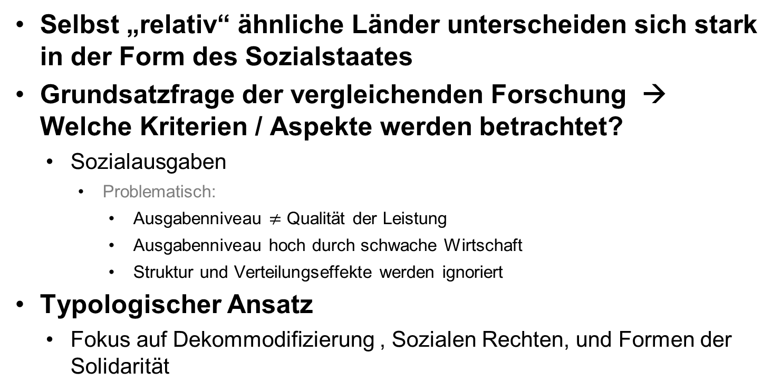
Der Sozialstaat im Vergleich
Selbst „relativ“ ähnliche Länder unterscheiden sich stark in der Form des Sozialstaates
Grundsatzfrage der vergleichenden Forschung → Welche Kriterien / Aspekte werden betrachtet?
Sozialausgaben
Problematisch:
Ausgabenniveau $≠$ Qualität der Leistung
Ausgabenniveau hoch durch schwache Wirtschaft
Struktur und Verteilungseffekte werden ignoriert
Typologischer Ansatz
Fokus auf Dekommodifizierung , Sozialen Rechten, und Formen der Solidarität

Slide 7
3 Welten des Wohlfahrtskapitalismus
Entwickelt von Esping-Andersen
Anlehnung an Marshall – Soziale Staatsbürgerschaft
Wie weit haben Bürger soziale Rechte
Welche Rolle Spielen die verschiedenen sozialen Akteure
Staat
Familie
Markt
Individuen
Grad der Dekommodifizierung = Balance zwischen Einbettung des Marktes
Drei Grundlegende Typen

Slide 8
Liberal
Liberaler Grundsatz (Leistungsgerechtigkeit):
Private Fürsorge, Zentralität des Marktes
Bedarfsgeprüfte (Minimal)Sicherung, oft Stigmatisiert (means-tested benefits)
Marktfreiheit und Fokus auf liberale Grundsätze
Geringe Umverteilung und Transferleistung
Minimale Dekommodifizierung
Wenig Soziale Rechte
Beispiele: USA, Australien, Kanada

Slide 9
Konservativ/ Korporatistisches
Subsidiarität als Grundprinzip (Die Familie als zentrale Einheit)
Transferleistung für Familien
Hauptverdiener Modell (Mann/ Frau Ungleichheit)
Staat hilft wenn Familiensicherung entfällt.
Fokus auf Stabilität
Aufrechterhaltung von Statusunterschieden (Stratifizierung)
Geringe Umverteilungseffekte
Sozialversicherungsmodell = Äquivalenzprinzip
Mittlere Dekommodifizierung (Statusbezogen)
Differenzierte Soziale Rechte
Beispiele: Deutschland, Frankreich, Österreich

Slide 10
Sozial-demokratisch/Universelles
Solidaritätsprinzip und Gleichheit
Universalistisches System = Alle Berechtigen hohen Anspruch auf Sozialleistungen und soziale Rechte
Sozialleistungen als Dienstleistung
Hohe Dekommodifizierung
Individuelle Entkopplung vom Arbeitsmarkt
Frauenerwerbstätigkeit hoch
Allerdings: Vollanstellung und Arbeit gesellschaftlich wichtig
Beispiele: Schweden, Norwegen, Finnland, Dänemark.

Slide 11
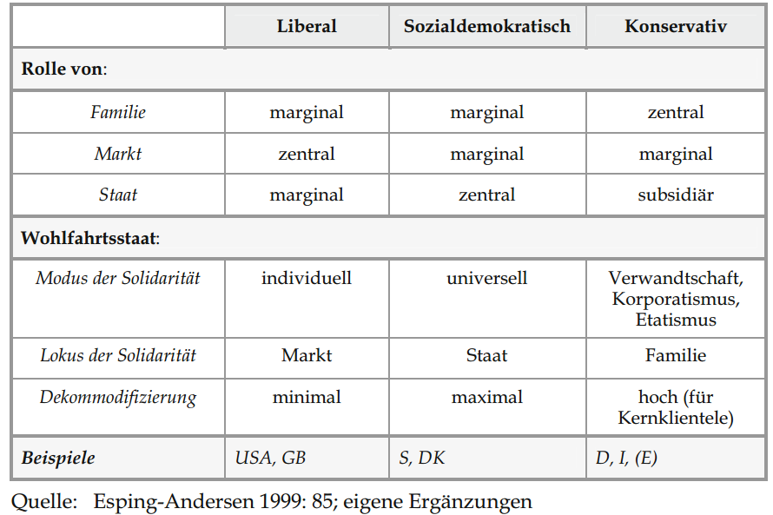
Zusammenfassung und Beispiel
Notes:
Quelle: Schmidt 2005
Erläuterung am Beispiel der Arbeitslosenversicherung / Arbeitslosenunterstützung

Slide 12
Empirische Anwendungen
Decommodification Index (Scruggs and Allan, 2006) - Versuch den Grad der Dekommodifikation zu quantifizieren - Siehe Kritik
Verbindung zum „Comparative Welfare Entitlement Dataset“ – Detaillierte Daten über die Struktur der sozialen Leistungen
Meinungen und Unterstützung für soziale Ausgaben folgen den Typologien – Hohe Untersuzetung in universellen Systemen, niedrige Unterstützung in liberalen (Svallfors, 1997)
Arbeitsteilung innerhalb der Familie gruppieren sich nach Typus (Geist, 2005)
Allgemeines Vertrauen ist höher in universellen Systemen ( Kääriäinen und Lehtonen, 2006)
Notes:
Note: Endogeneity , potential for Hausarbeit

Slide 13
Kritik und Erweiterungen
Typologie hilfreich aber nicht komplett → Versuch das Modell zu erweitern
Typologie Unvollständig
Mediterranes / Südeuropäisches Modell
Nicht nur ein unterentwickeltes Kontinentalmodell
Australien und Neuseeland als Eigenständiges Modell
Auch Ost-Asien passt nicht in die Typologie
Entwicklungs- und Schwellenländer
Geschlechterdimension wurde unterschätzt
Momentaufnahme → Betrachtet nicht die Veränderungen in den letzten Jahren
Theorie der Ursprünge besteht , aber wird in einigen Wochen besprochen
Natürlich: Viele andere Typologien

